Slide 1
ВЫПУСКНИКИ 2015 ГОДА
11 КЛАСС
ЕСТЕСТВЕННОНАУЧНОГО ПРОФИЛЯ

Slide 2
ПОСТУПЛЕНИЯ В ВУЗЫ
бюджет
Бубнов Петр
РГГУ, ф-т Документоведение и документационного обеспечения управления
Деревягин Андрей
НИУ МЭИ, ф-т Радиотехника,
специальность: Радиоэлектронные системы и комплексы
Колодин Никита
РГУНиГ им. И.М. Губкина, ф-т Автоматика и вычислительная техника,
специальность: Информатика и вычислительная техника
Кирина Мария
МИРЭА, ф-т Информационно-аналитические системы безопасности
Илюшин Иван
Ногинский политехнический техникум, ф-т Логистика

Slide 3
ПОСТУПЛЕНИЯ В ВУЗЫ
коммерческий
Луданов Никита
ИвГМА, ф-т Лечебное дело
Евдокимов Артём
МАДИ, ф-т Логистика и управление цепями поставок
Соловьева Анастасия
РАНХиГС, ф-т Юриспруденция
Гущина Анастасия
Роттердамский университет культуры и искусства в Нидерландах,
Искусствоведение
Сафронов Влад
Московский Гуманитарный университет, ф-т Международные отношения, специальность: Зарубежное регионоведение и Китай
Уланова Светлана
Первый медицинский университет им. И.М.Сеченова, ф-т Лечебное дело

Slide 4
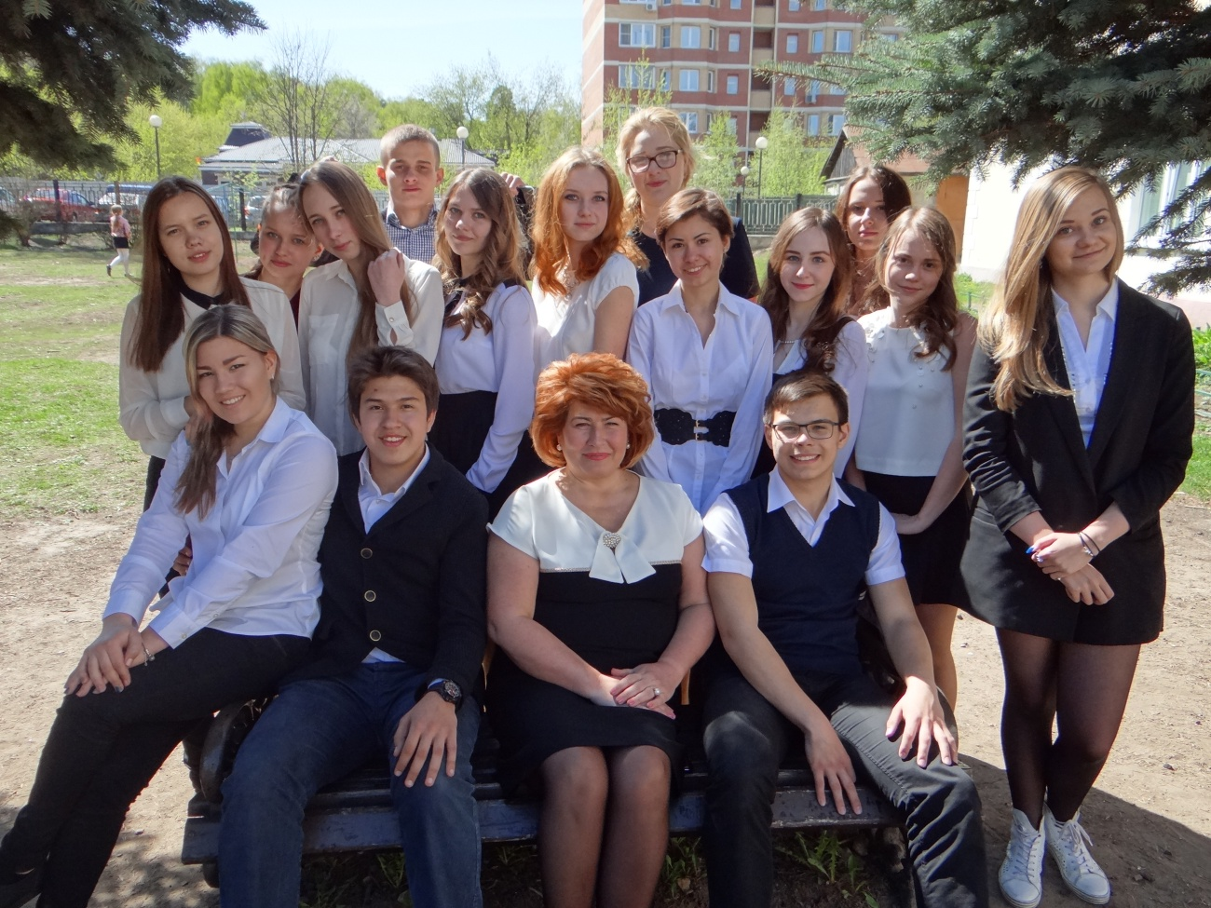
ВЫПУСКНИКИ 2015 ГОДА
11 КЛАСС
СОЦИАЛЬНО-ЭКОНОМИЧЕСКОГО ПРОФИЛЯ

Slide 5
ПОСТУПЛЕНИЯ В ВУЗЫ
бюджет
Голованова Юлия
ИГУМО, Институт гуманитарного образования и информационных технологий, ф-т Журналистика
Елсукова Екатерина
МГЮА им.О.Е. Кутафина,
Правовое обеспечение национальной безопасности
Петрунина Александра
ГУУ, Институт отраслевого менеджмента
Маркелова Татьяна
МГИМО, Международные экономические отношения
Сорокина Анастасия
ВТУ им. М.С. Щепкина
при Государственном Академическом Малом театре,
ф-т Актерское мастерство

Slide 6
ПОСТУПЛЕНИЯ В ВУЗЫ
бюджет
Гасилова Анастасия
РЭУ им Г.В. Плеханова, ф-т Международные отношения
Горбунова Софья
МГЛУ, ф-т Правовое обеспечение национальной безопасности
Кулеш Александр
РГГУ, ф-т Прикладная математика
Фролова Елизавета
ИСАА МГУ, ф-т Востоковедение и африканистика
Вопросова Мария
РГМУ им. Н.И. Пирогова, ф-т Лечебное дело

Slide 7
ПОСТУПЛЕНИЯ В ВУЗЫ
коммерческий
Сисемова Анна
РАНХиГС, ф-т Реклама и связь с общественностью
в государственном и муниципальном управлении
Абрамова Ольга
РТА, ф-т Юриспруденция
Кривова Полина
ГУУ, Институт отраслевого менеджмента,
ф-т Международный бизнес промышленных товаров,
Российско-китайская программа
Лебедева Наталья
МГЮА, ф-т Юриспруденция

Slide 8
ПОСТУПЛЕНИЯ В ВУЗЫ
коммерческий
Медведева Елизавета
Финансовый университет при Правительстве РФ,
ф-т Кредитно-экономический,
специальность: Банковское дело и рынок ценных бумаг
Власова Екатерина
НИУ ВШЭ, специальность: Медиакоммуникации
Волков Андрей
РГСУ, ф-т Искусство и социологическая деятельность

